Slide 1
«Практические аспекты исчисления имущественных налогов в 2024 году»
УПРАВЛЕНИЕ ФЕДЕРАЛЬНОЙ НАЛОГОВОЙ СЛУЖБЫ ПО Г. СЕВАСТОПОЛЮ
Докладчик: Хабаров Андрей Александрович,
заместитель начальника отдела камерального контроля в сфере налогообложения имущества
2024

Slide 2
ПОРЯДОК ПРЕДСТАВЛЕНИЯ УВЕДОМЛЕНИЙ И ДЕКЛАРАЦИЙ
ПО НАЛОГУ НА ИМУЩЕСТВО РОССИЙСКИХ ОРГАНИЗАЦИЙ
имущество
по среднегодовой стоимости
имущество
по кадастровой стоимости
декларация за 2024 год,
уведомление не представляется
уведомление
за 4 квартал 2024 года
25.02.2025
25.04.2024
уведомление за 1 квартал 2024 года
25.07.2024
уведомление за 2 квартал 2024 года
25.10.2024
уведомление за 3 квартал 2024 года

Slide 3
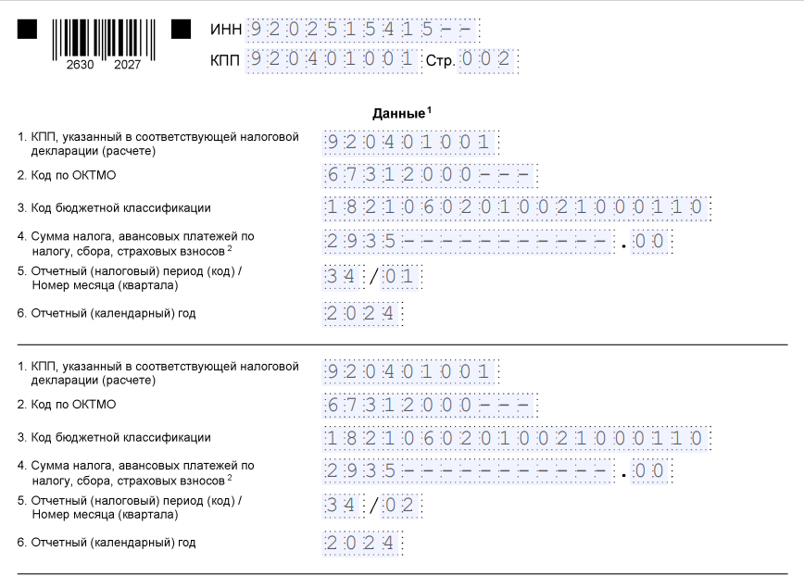
ПОРЯДОК ПРЕДСТАВЛЕНИЯ УВЕДОМЛЕНИЙ И ДЕКЛАРАЦИЙ
ПО НАЛОГУ НА ИМУЩЕСТВО РОССИЙСКИХ ОРГАНИЗАЦИЙ
В поле «Отчетный (налоговый) период (код)/Номер месяца (квартала)» указывается:
за 1 квартал - 34/01
за 2 квартал - 34/02
за 3 квартал - 34/03
за год - 34/04

Slide 4
СТАВКИ ПО НАЛОГУ НА ИМУЩЕСТВО ОРГАНИЗАЦИЙ С 2024 ГОДА

Slide 5
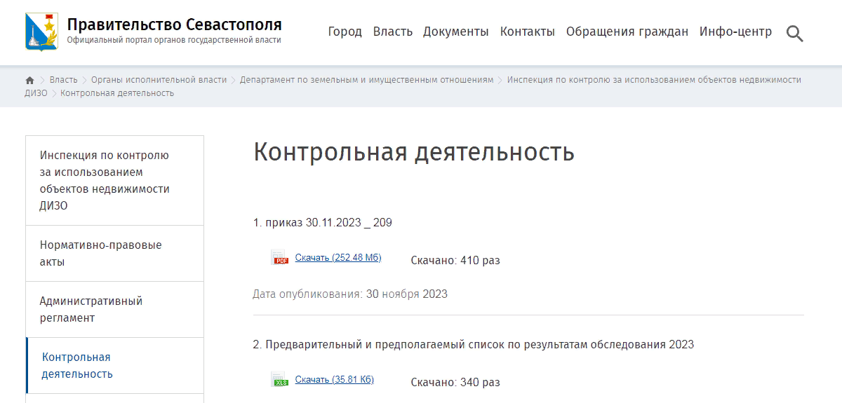
Перечень объектов недвижимого имущества, в отношении которых налоговая база определяется как кадастровая стоимость с 01.01.2023
dizo@sev.gov.ru
Инспекция по контролю за пользованием объектов недвижимости ДИЗО
6 256 объектов
Контрольная
деятельность

Slide 6
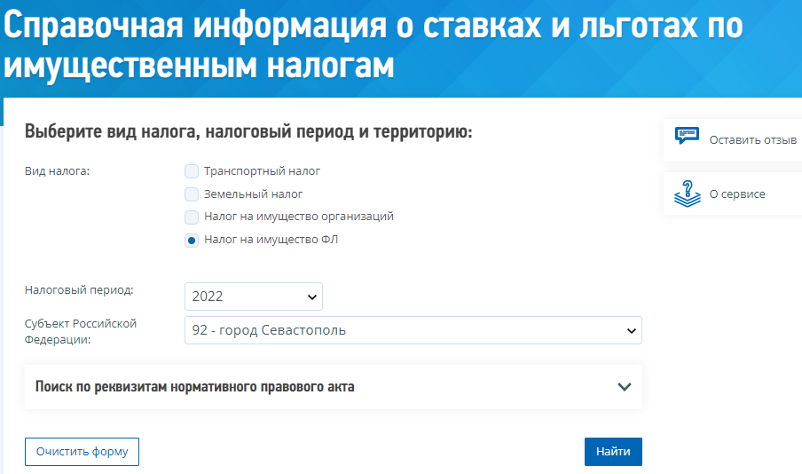
СЕРВИСЫ ФНС РОССИИ

Slide 7
ОСНОВНЫЕ КАТЕГОРИИ ФИЗИЧЕСКИХ ЛИЦ, ПОЛЬЗУЮЩИХСЯ
НАЛОГОВЫМИ ЛЬГОТАМИ (ВЫЧЕТАМИ) ПО ИМУЩЕСТВЕННЫМ НАЛОГАМ
 | Налог на имущество ФЛ | Земельный налог ФЛ | Транспортный налог ФЛ
 | ст. 407 НК РФ, ст. 3 Закона 614-ЗС от 27.11.2020 | ст. 391 НК РФ | ст. 5 Закона 75-ЗС от 14.11.2014
Пенсионеры, предпенсионеры | не облагается 1 объект имущества определённой категории (квартира, дом, гараж) | вычет на 600м² | нет льготы
Инвалиды I и II групп, инвалиды с детства, дети-инвалиды |  |  | не облагается 1 ТС до 150 л.с
Ветераны ВОВ, ветераны боевых действий
Герои СССР, Герои РФ, лица, награжденные орденом Славы трех степеней
Лица, пострадавшие на Чернобыльской АЭС, ПО «Маяк», «Семипалатинском полигоне»
Военнослужащие, члены семей военнослужащих, потерявших кормильца |  | нет льготы | нет льготы
Многодетные семьи | доп вычет 5 (7) м² на каждого ребенка | вычет на 600м² | 1 ТС до 200 л.с., 50% на ТС до 100 л.с.

Slide 8
ИНФОРМАЦИЯ О ПРИНАДЛЕЖНОСТИ К ЛЬГОТНОЙ КАТЕГОРИИ

Slide 9
ИНФОРМАЦИЯ О ПРИНАДЛЕЖНОСТИ К ЛЬГОТНОЙ КАТЕГОРИИ

